Slide 1

ООП объектно ориентированное программирование

Slide 2


Задачи
ООП
(класс, объект)
Абстракция
Инкапсуляция
Наследование
Полиморфизм

Slide 3



ООП
Основная парадигма программирования в которой основными концепциями является понятие объектов и классов
Объектно
Ориентированное
Программирование

Slide 4
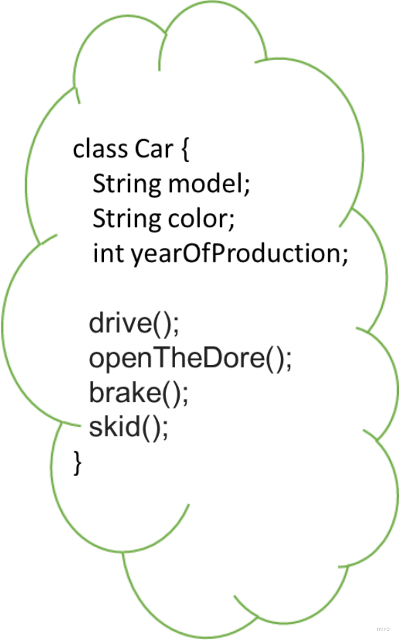
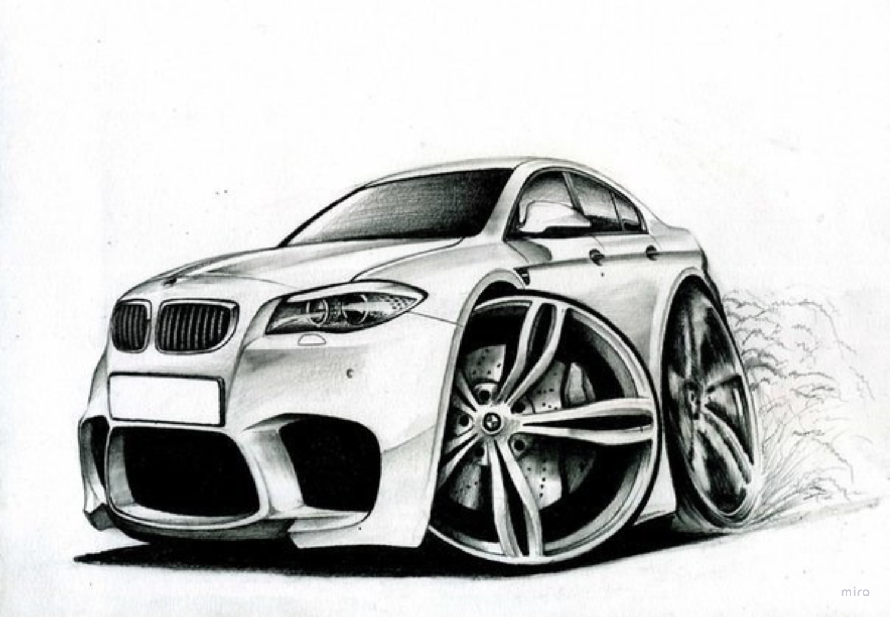
Класс
Параметры
Свойства/Состояние
шаблон для объекта
public class Car {
String model;
String color;
int yearOfProduction;
public void drive() {
System.out.println("Машина едет");
}
public void openTheDoor() {
System.out.println("Дверь машины открыта");
} public void brake() {
System.out.println("Машина тормозит");
} public void skid() {
System.out.println("Машину заносит");
}
}
Car.java
Методы
Поведение

Slide 5
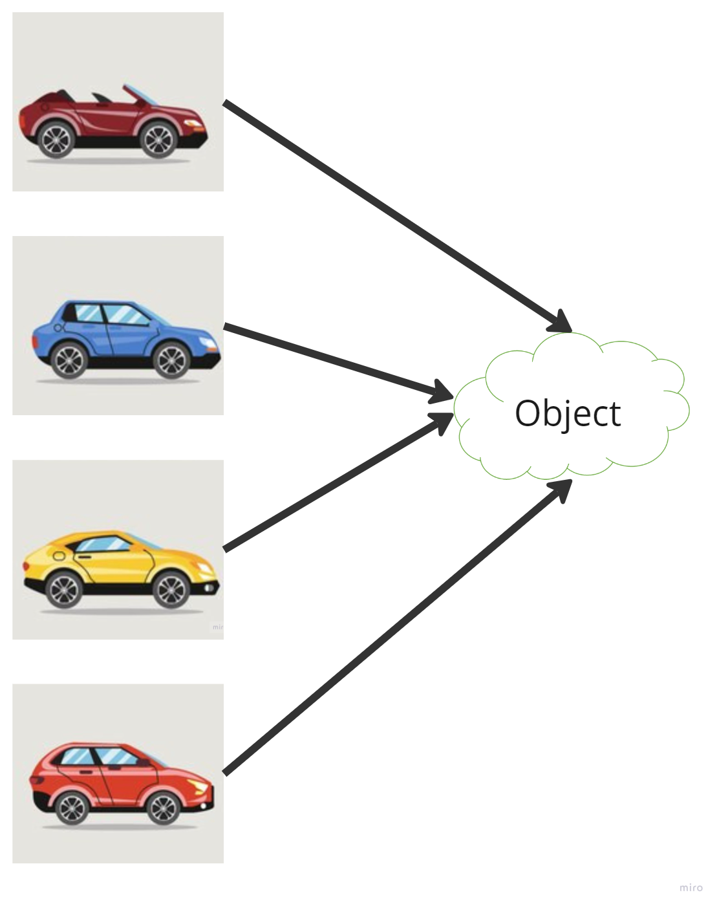


Объект
сущность, экземпляр класса, которой можно посылать сообщения и которая может на них реагировать используя свои данные
Car.java
Экземпляр класса
Class Car
создать объект
настроить начальные значения для полей этого объекта

Slide 6
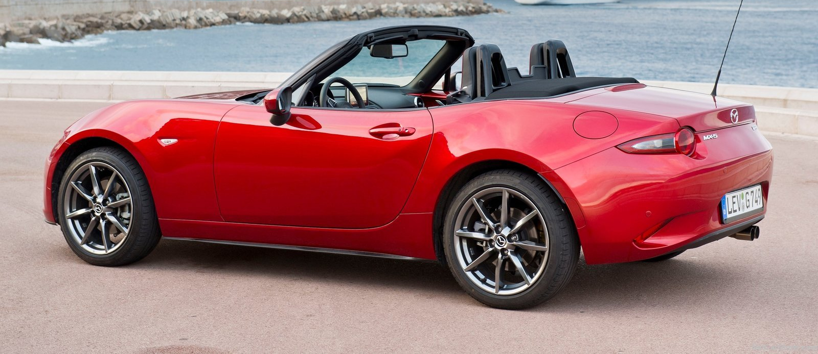

Конструктор
Модель: Mazda MX-5
Цвет: красный
Год выпуска: 2015
специальный метод, который вызывается при создании нового объекта класса
public Car(String model, String color, int yearOfProduction) {
this.model = model; // Установка значения поля model
this.color = color; // Установка значения поля color
this.yearOfProduction = yearOfProduction;
// Установка значения поля yearOfProduction
}
Его основная задача — инициализировать поля объекта.
Конструкторы имеют то же имя, что и класс, и не имеют возвращаемого значения.

Slide 7
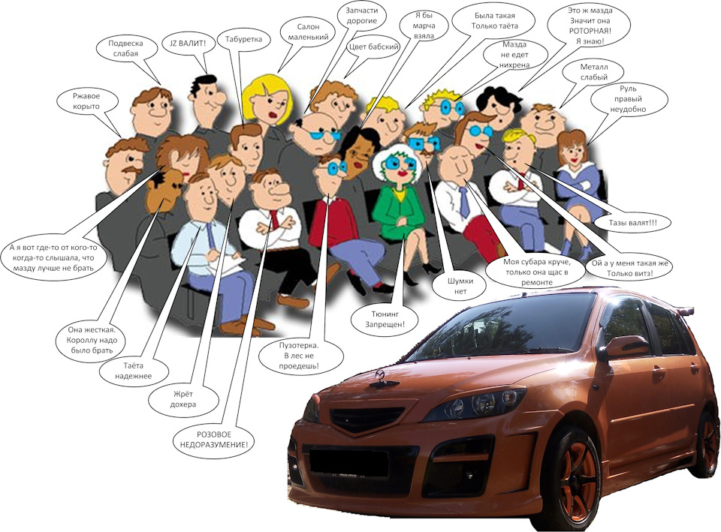

КОД

Slide 8

public class Car {
String model;
String color;
int yearOfProduction;
public Car(String model, String color, int yearOfProduction) {
this.model = model;
this.color = color;
this.yearOfProduction = yearOfProduction;
}
public void drive() {
System.out.println("Машина едет");
}
public void openTheDoor() {
System.out.println("Дверь машины открыта");
}
public void brake() {
System.out.println("Машина тормозит");
}
public void skid() {
System.out.println("Машину заносит");
}
}
Конструктор
public class Main {
public static void main(String[] args) {
// Создание нового объекта Car с использованием конструктора
Car myCar = new Car("Mazda MX-5", "Red", 2024);
// Вызываем методы объекта
myCar.drive();
myCar.openTheDoor();
myCar.brake();
myCar.skid();
}
}

Slide 9

public class Car {
String model;
String color;
int yearOfProduction;
public void setModel(String model) {
this.model = model;
}
public void setColor(String color) {
this.color = color;
}
public void setYearOfProduction(int yearOfProduction) {
this.yearOfProduction = yearOfProduction;
}
public void drive() {
System.out.println("Машина едет");
}
public void openTheDoor() {
System.out.println("Дверь машины открыта");
}
public void brake() {
System.out.println("Машина тормозит");
}
public void skid() {
System.out.println("Машину заносит");
}
}
Конструктор
public class Main {
public static void main(String[] args) {
Car myCar = new Car();
myCar.setModel("Mazda MX-5");
myCar.setColor(“Red");
myCar.setYearOfProduction(2024);
myCar.drive();
myCar.openTheDoor();
myCar.brake();
myCar.skid();
}
}

Slide 10


Абстракция
выделяем общие характеристики и поведение сущностей в более высоком уровне абстракции, оставляя более детализированные реализации на более низком уровне
сlass Car
model
color
yearOfProduction
принцип, который позволяет выделить ключевые характеристики объекта и игнорировать при этом несущественные детали
В примере с автомобилями можно создать абстрактный класс или интерфейс, который описывает общие свойства и поведение автомобилей.
interface Vehicle
void drive() // метод для вождения
void openTheDoor() // метод для открытия двери
void brake() // метод для торможения
void skid() // метод для заноса

Slide 11

Интерфейс
class Car{
String model;
String color;
int yearOfProduction;
public Car(String model, String color,
int yearOfProduction) {
this.model = model;
this.color = color;
this.yearOfProduction = yearOfProduction;
}
}
// Интерфейс, описывающий поведение автомобиля
interface Vehicle {
void drive() // метод для вождения
void openTheDoor() // метод для открытия двери
void brake() // метод для торможения
void skid() // метод для заноса
}
своего рода контракт, который говорит, что классы, реализующие этот интерфейс, должны предоставить реализацию для указанных методов
//Абстрактный класс, реализующий интерфейс Vehicle
abstract class AbstractCar implements Vehicle {
String model;
String color;
int yearOfProduction;
public AbstractCar(String model, String color, int yearOfProduction) {
this.model = model;
this.color = color;
this.yearOfProduction = yearOfProduction;
}
@Override
public void drive() {
System.out.println("Машина " + model + " едет");
}
-//-
public abstract void skid();
}
Реализующий интерфейс
Переопределение метода
абстрактный метод, конкретные автомобили должны реализовать его по-своему

Slide 12

Наследование
принцип ООП, создание нового класса на основе существующего
Как работает наследование
Создание суперкласса: Определите класс, который содержит общие свойства и методы.
Создание подкласса: Определите класс, который наследует от суперкласса с помощью ключевого слова extends.
механизм переиспользования
позволяет повторно использовать код, увеличивать его модульность и упрощать поддержку

Slide 13


Основные термины:
Суперкласс
Подкласс
extends
this/super
@Override
final
Класс-родитель (суперкласс) — это класс, который предоставляет свойства (переменные) и методы (функции) для других классов.
Класс-наследник (подкласс) — это класс, который наследует (или получает) свойства и методы другого класса (суперкласса).
extends – наследование
this/super –два специальных ключевых слова, которые представляют соответственно текущий экземпляр класса и его суперкласса
@Override – переопределение метода, которые унаследованы от базового класса
final – запрет на наследование

Slide 14






Полиморфизм
принцип ООП, способность функций работать с данными разных типов
Реализация полиморфизма:
Перегрузка метода – несколько методов с одинаковыми параметрами
Переопределение методов – изменение поведения родительского класса @Override
возможность применения одноименных методов с одинаковыми или различными наборами параметров в одном классе или группе классов связанных отношением наследования
т.е. много форм (методов) – один интерфейс

Slide 15

Инкапсуляция
Механизм контроля доступа
Применение: - Модификаторы доступа - Методы Getter/Setter
Не дает взглянуть на внутреннюю реализацию сложной концепции. Что видишь – то и получаешь, не более того.
принцип ООП, заключается в скрытии внутреннего состояния объекта и предоставлении доступа к нему только через методы

Slide 16
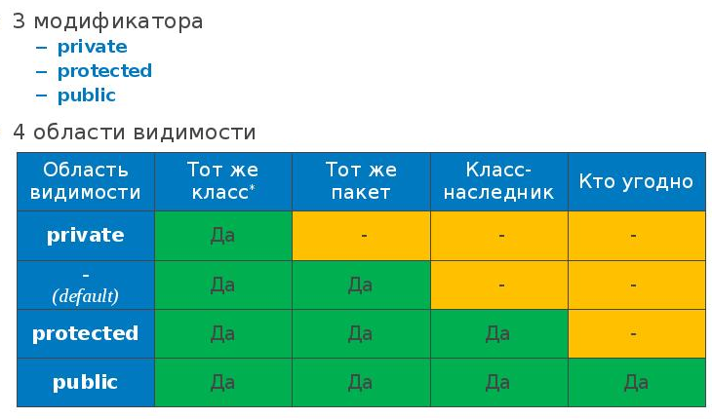
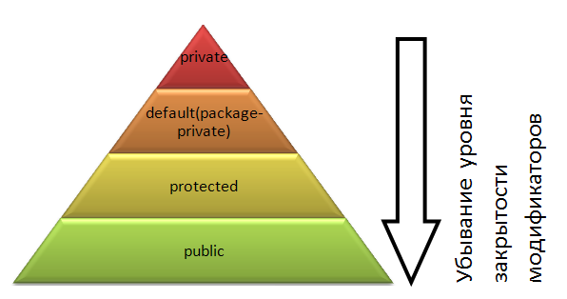
Модификаторы доступа
public публичный, доступен всем
default по умолчанию, видны в пределах пакета
protected защищенный, в пределах пакета + классы наследники
private частный, видны только классу

Slide 17




Getter/Setter
Getter – метод для чтения.
Специальный метод, позволяющий получить данные, доступ к которым на прямую ограничен.
Помогает реализовать гибкий механизм инкапсуляции
Не должен отображать информацию, он может обрабатывать данные и ограничивать видимость данных.
Не изменяют переменную.
Setter – метод для установки/замены.
Для того чтобы другие классы могли модифицировать переменную.
Setter может привести проверку данных и преобразовать исходные данные во внутренние представления.

Slide 18
Заключение
OOП - подход, при котором программа рассматривается как набор объектов, взаимодействующих друг с другом. У каждого есть свойства и поведение. Если постараться объяснить простыми словами, то ООП ускоряет написание кода и делает его более читаемым.
Абстракция
Наследование
Полиморфизм
Инкапсуляция

Slide 19


Спасибо за внимание!

